Slide 1
Mezinárodní spolupráce z pohledu malých a středních firem
Regionální ekonomie a politika II
Prof. RNDr. Milan Viturka, CSc.

Slide 2
Malé a střední podniky (MSP)
Silné stránky
"lehká" fondově nenáročná struktura zajišťující vyšší flexibilitu a akceschopnost
těsný kontakt s trhem (významnými klienty) → důslednější využívání tržních příležitostí
Slabé stránky
obtížný přístup ke zdrojům
finančním
lidským
technickým
informačním

Slide 3
Typy přeshraniční spolupráce MSP
oblast spolupráce | stupeň rozvětvenosti spolupráce
 | unilaterální | bilaterální/multilaterální
obchodní | zastoupení | křížové zastoupení
 | distribuce | křížová distribuce
 | franchising | účast na veletrzích
 | marketing | exportní klub
 |  | kombinované nákupy
 |  | průzkumné mise
 |  | společná publicita a nabídka
finanční | půjčky | výměna akcií
 | akvizice | finanční participace
 |  | joint-ventures
technická | poprodejní služby | subkontrakty
 |  | společná výroba
technologická | technologické transfery | společný vývoj
 |  | výzkumné a vývojové programy

Slide 4
Struktura podnikatelského plánu
Úvod
Souhrn
Profil firmy
Tržní produkty
Výrobní proces
Personální obsazení
Kapitálové výdaje
Finanční rozvaha

Slide 5
Navázání spolupráce 1/3
Klíčové otázky k navázání spolupráce
typ spolupráce
cílový trh
ideální lokalizace budoucího partnera
profil partnera – např. velikost, zaměření, struktura aktiv
Navázání kontaktu – letter of intent
seznam bodů k projednání
seznam priorit jednání
operační časový plán
stupeň důvěrnosti informací
zvláštní opatření (např. překlad do jazyků zúčastněných stran)
výsledky, které by měly být jednáním dosaženy

Slide 6
Navázání spolupráce 2/3
Smlouva o spolupráci
vnitřní účtování mezi smluvními partnery (transferové oceňování)
rozdělení příjmů i ztrát vzniklých plněním smlouvy
opatření na řešení sporů (arbitráže)
řešení smluvních otázek v případě nepředvídatelného vývoje
řešení otázek spjatých s případným rozšiřováním spolupráce
zabezpečení ochrany průmyslového či intelektuálního vlastnictví (včetně sankcí zaměřených proti únikům informací)
kontrolní mechanismy včetně zpracovávání hodnotících zpráv (report)

Slide 7
Navázání spolupráce 3/3
Zkušenosti s mezinárodní spoluprací MSP
Zabuduj spolupráci do strategie firmy.
Připrav pečlivě všechny etapy spolupráce.
Dodržuj časový plán.
Usiluj o doplňkové aktivity (např. rozšíření nabídky výrobků a služeb).
Usiluj o rovnováhu v rozdělování přínosů spolupráce (týká se především spolupráce MSP s velkými firmami).
Striktně dodržuj smluvní závazky.
Pěstuj dobré osobní vztahy.
Zabezpeč dobrou vnitřní komunikaci.
Usiluj o co nejvyšší profesionalitu zúčastněných pracovníků.
Je-li nutná externí spolupráce, usiluj o získání co nejvíce kompetentního experta.

Slide 8
STRATEGIE PODPORY MALÝCH A STŘEDNÍCHPODNIKŮ V ČESKÉ REPUBLICE PRO OBDOBÍ 2021–2027 (MPO, 2021)
Poskytovat poradenské služby pro MSP (ve všech fázích jejich rozvoje) usnadňující vstup a působení na zahraničních trzích či expertní služby v oblasti obchodní a marketingové strategie, designu, optimalizace materiálového ekodesignu výrobků a dalších podpůrných nástrojů pro vstup a působení na zahraničních trzích. Dále poskytovat bezplatné oborově zaměřené exportní poradenství a konzultace s odborníky působícími v zahraničí (Meeting Point CzechTrade, Konzultační dny, Design Centrum aj.), včetně zprostředkování tzv. právního poradenství.
Podporovat účast MSP na zahraničních veletrzích a výstavách včetně organizace a účastí na dalších zahraničních akcích, sympoziích, seminářích a dalších akcích.
Posilovat horizontální spolupráci, synergie a předávání informací mezi složkami státu, resp. institucemi, a aktéry na úrovní EU, a posilovat princip „no wrong door“ při realizaci služeb podporujících internacionalizaci MSP. Posílit české MSP v ochraně a vymáhání práv duševního vlastnictví na trzích třetích zemí. Podporovat propagaci MSP v rámci projektu „The Czech Republic: The Country for the Future“ a usilovat o jednotnou podobu expozic ČR na mezinárodních akcích vč. vytvoření Manuálu pro jednotnou prezentaci. Prostřednictvím projektů ekonomické diplomacie poskytovat českým firmám, které v příslušném teritoriu působí nebo se na vstup na cílový zahraniční trh připravují, služby akreditovaných místních expertů s podporou zastupitelského úřadu v teritoriu, kteří jim pomohou zajistit obchodní styky a řešení logistických a jiných problémů.
Podporovat zapojování dalších resortů a aktérů do nástroje Projekty ekonomické diplomacie s cílem posilování možností nabídky služeb státu v nových perspektivních sektorech.

Slide 9
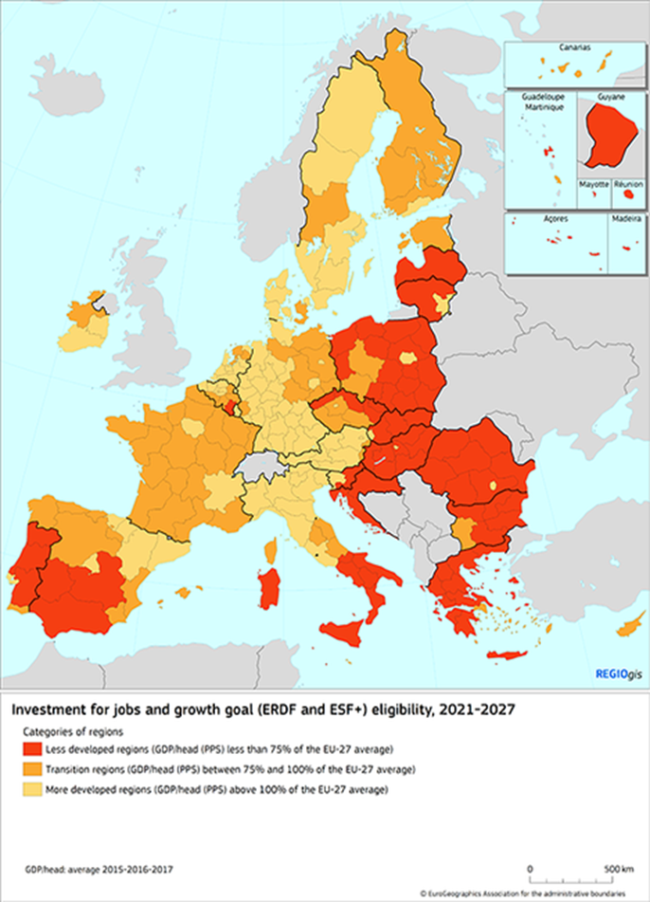
Kategorizace regionů NUTS 2

